Slide 1
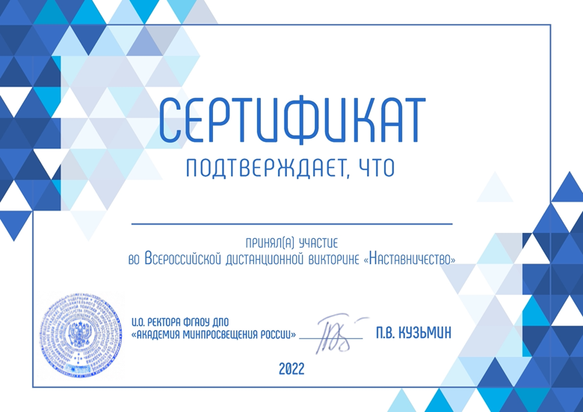
Дейнекина Ольга Ивановна

